Slide 1
Plasty
Chemie pro 9. ročník ZŠ

Slide 2

Název školy: Základní škola a mateřská škola, Hlušice
Autor: Mgr. Ortová Iveta
Číslo projektu: CZ.1.07/1.4.00/21.3235
Název: VY_32_INOVACE_4A_15_Plasty
Téma: Chemie pro 9. ročník ZŠ

Slide 3
Anotace
Materiál je vytvořen pro výklad na téma Plasty a syntetická vlákna
Obsahuje základní poznatky o dané problematice
Prezentaci lze využít při výkladu, při zápisu poznámek i jako materiál pro shrnutí tématu
Na závěr jsou otázky pro upevnění učiva

Slide 4
Plasty
Organické sloučeniny, vytvořené člověkem, ne přírodou = nejznámější Plasty a syntetická vlákna
Nejdůležitější vlastnost : dají si za určitých podmínek snadno tvarovat
Dřívější označení plastů = plastické hmoty, umělé hmoty
Plasty = uměle (synteticky) vyrobené makromolekulární látky, které lze tvarovat (za určitých podmínek)

Slide 5
Vznik plastů
Plasty vznikají při reakcích: z malých molekul výchozích látek vznikají velké molekuly produktu
Velkým molekulám látek se říká MAKROMOLEKULY
(V MAKROMOLEKULE JE VÁZÁNO NĚKOLIK SET AŽ TISÍC ATOMŮ)
Látky obsahující makromolekuly = makromolekulární látky

Slide 6
Vznik plastů
Polymerace: je chemická reakce, při které z monomerů vznikají polymery
Polymerace je mnohonásobná adice
Polymerace je chemická reakce, při které z velkého množství monomerů (malých molekul) vznikne jedná velká molekula tzv. makromolekula (polymer)
n CH₂ = CH₂ [CH₂ – CH₂]_{n}
Hranaté závorky znázorňují úsek makromolekuly
Číslo n určuje počet monomerů, je větší než tisíc

Slide 7
Polyethylen
Značí se PE
Pevný, odolný proti vodě, chemikáliím, mrazu
Při zahřívání měkne a dá se svařovat
Výroba: hadice, cedníky, sáčky, vodoinstalatérská zařízení, ozubená kola, nejrůznější hračky
Vzniká polymerací ethenu

Slide 8
Polyvinylchlorid
značí se PVC
nejvíce používaný plast
PVC tvoří asi 30% světové produkce plastů
je značně odolný proti účinkům chemikálií
po zahřátí se snadno zpracovává lisováním do forem
Dva druhy PVC:
Neměkčený PVC (novodur): části nábytku, nádrž, zásobníky
Měkčený PVC (novoplast): hračky, ubrusy, fólie, dopravní pásy

Slide 9
Polystyren
Značí se PS
Velmi rozšířený plast
Pevný, tvrdý a v organických rozpouštědlech rozpustný plast
Nejvíce znám jako pěnový tepelně izolační materiál
Použití: užitkové předměty ( kuchyňské potřeby, hračky apod.), jednorázové nádobí, lehčený se používá jako izolační a obalový materiál ve stavebnictví a chladírenství

Slide 10
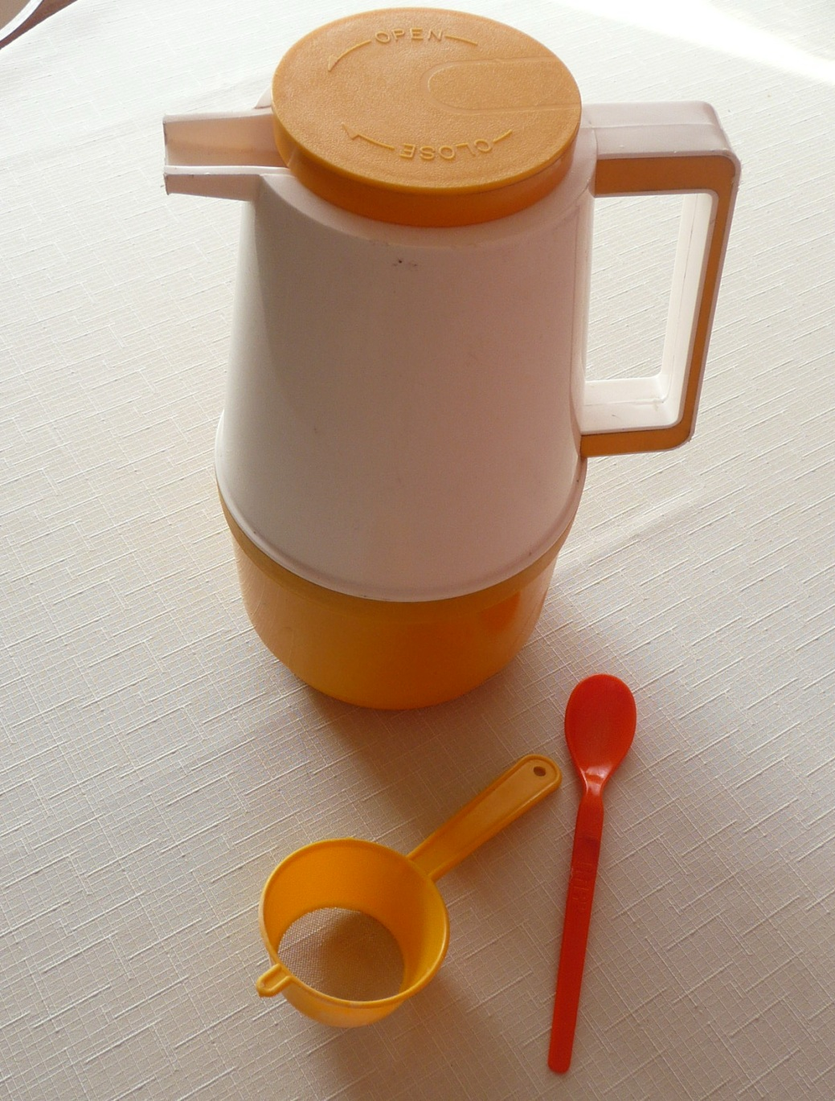
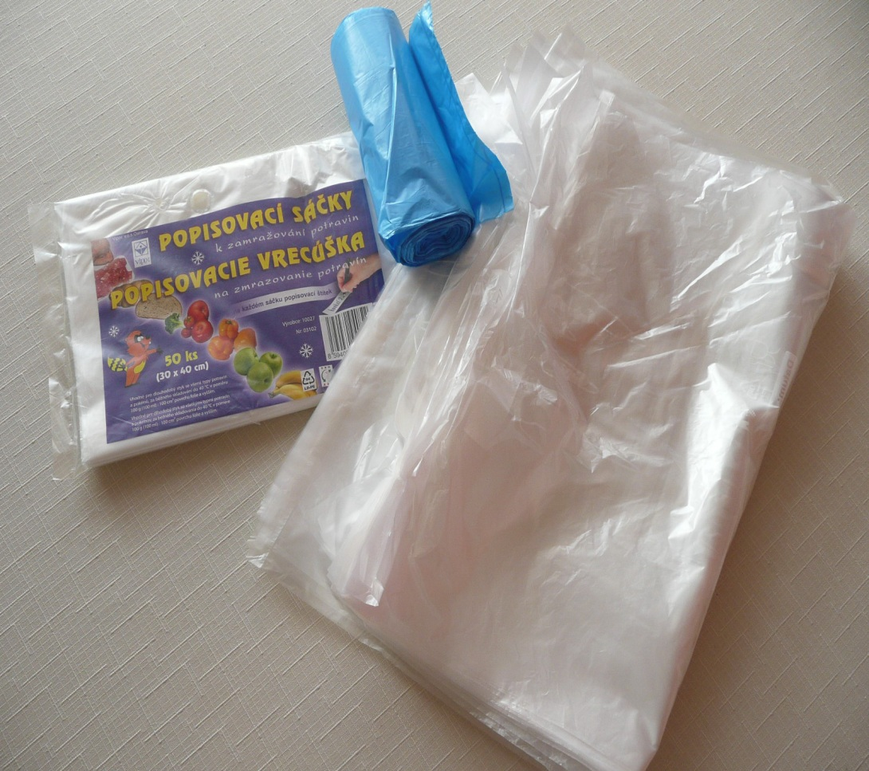

Slide 11
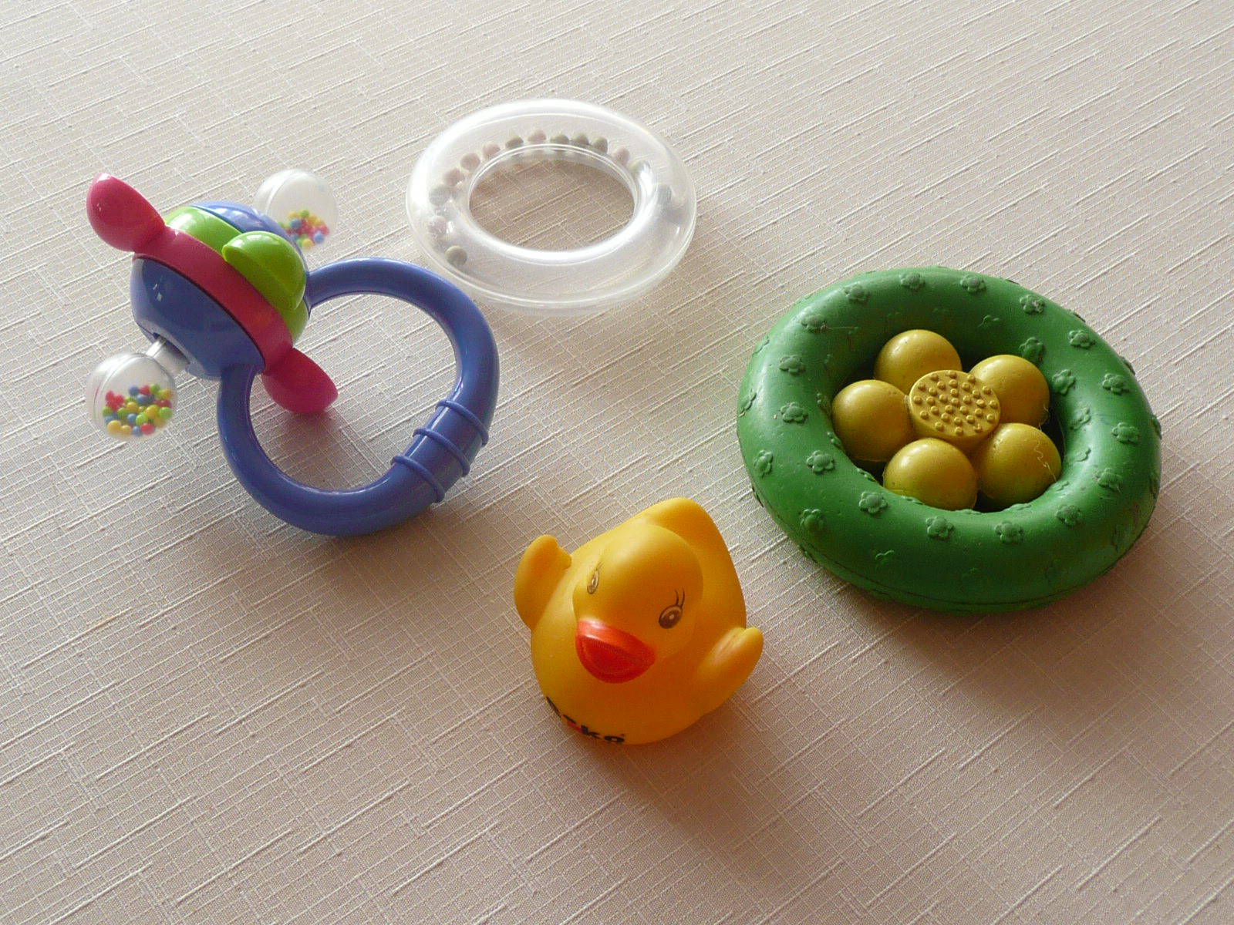

Slide 12
Otázky:
Vysvětli, co jsou plasty.
Jmenuj základní vlastnosti plastů.
Jak plasty vznikají ?
Co je polymerace?
Jmenuj nejznámější plasty.
Vyjmenuj použití polystyrenu.
Jmenuj výrobky z polyethylenu.
Co znamenají značky PVC a PS? Jmenuj nejznámější výrobky z těchto plastů.

Slide 13
Citace:
Vlastní text autora
Vlastní fotografie autora

